Slide 1
Topografie starověké Itálie
Regio VI - Umbria, Regio VII - Etruria

Slide 2
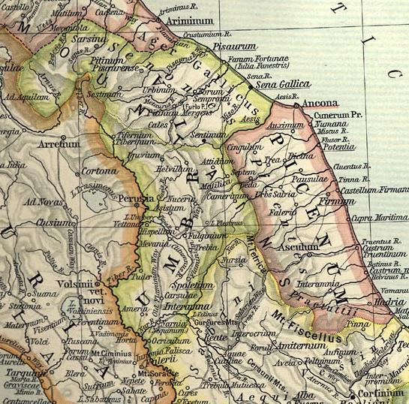
Gallia Togata
Umbria, juh Emilia Romagna, Marche
národy:
Umbrovia – najviac na severe územia, na západ, smerom k Tiberu
Etruskovia
hranice:
Todi (Tuder, Tutere), Sabinovia Transapeninské územie
via Flaminia (územie už pod správou Ríma)

Slide 3
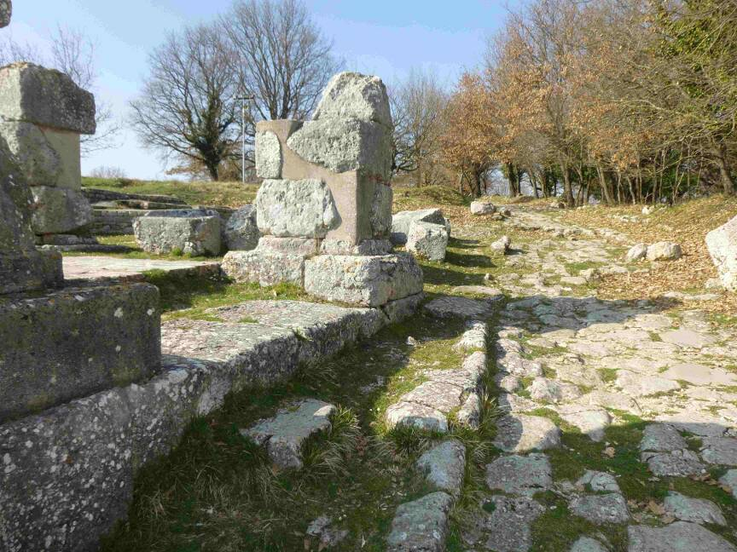
UMBRIA ET AGER GALLICUS
524 BC – Umbrovia spojenectvo s Etruskami a Daunmi proti Cumae
kon. 4. stor. BC – spojenie s Rímom
295 BC – región pripojený k Rímu, latinské kolónie: Spoleto (220 BC)
- 2. a 1. stor. BC – intenzívne boje (Občianska vojna, Perusijké bitky 41 – 40 BC) – podpora Marka Antonia proti Octavianovi
- augustovské obdobie – rozvoj, villy rusticy
5. stor. AD – rapídny pokles obyvateľstva
via Flaminia - zostáva dôležitou tepnou medzi Rímom a Ravennou

Slide 4
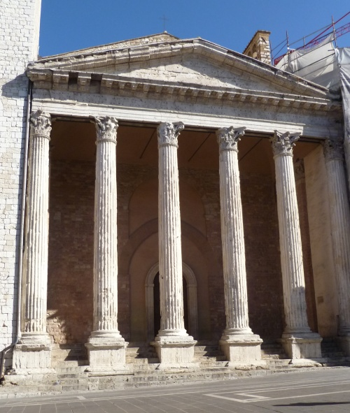
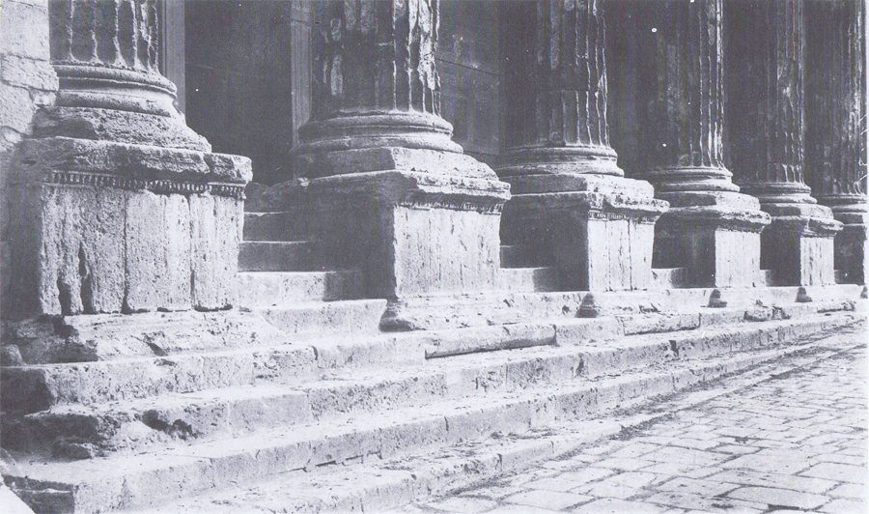
Assissi
antické Asisium
moderná zástavba
- opevnenie a brána (dvojprechodová)
- chrám Minervy – pol. 1. stor. BC – neskôr prestavaný na kostol – vstup do kostola – pronaos (hexastylos), korintské hlavice
- portikové námestie (fórum) – prístup dvomi schodiskami, tetrastylový chrám Dioskúrov, tabernae, cisterna

Slide 5
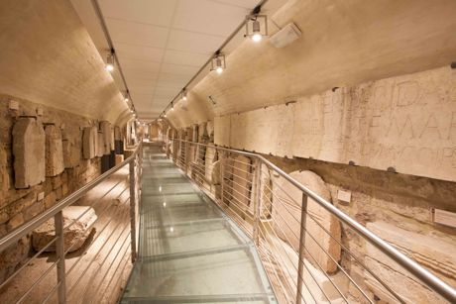
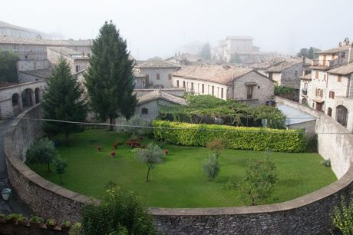

Slide 6
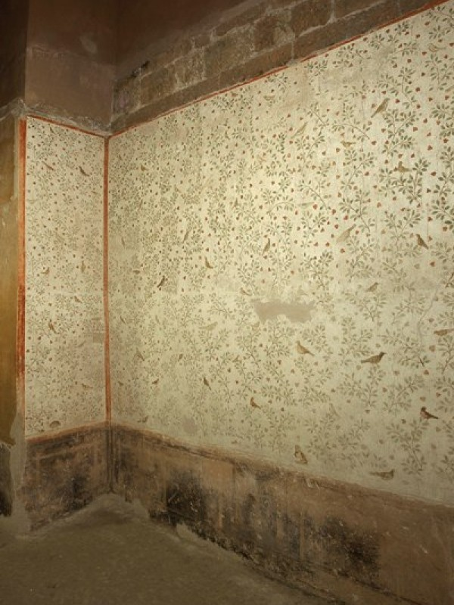
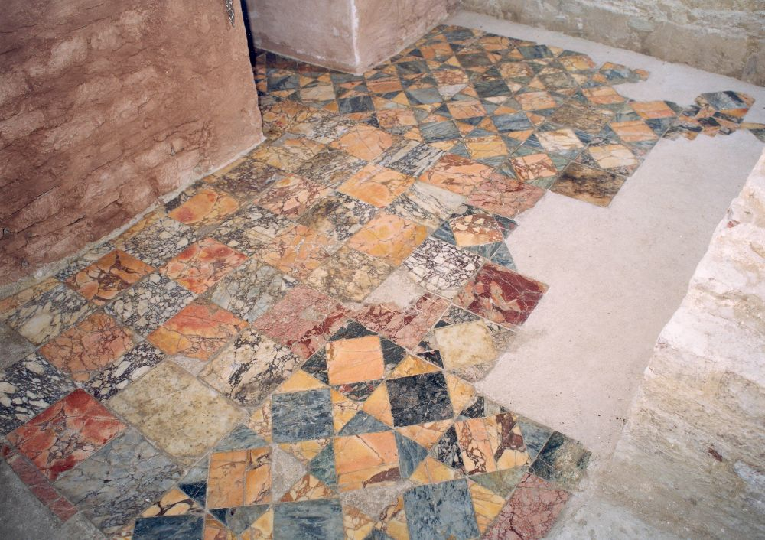
Domus Propertii
1. stor. AD
pod kostolom Santa Maria Maggiore
miestnosti s freskami, mozaiková podlaha, porticus
freska: jemné vetvičky a farebné vtáky
jeden z mála dokladov pompejských maliarskych štýlov severne od Ríma

Slide 7
Dom larária
1. stor. AD
500 štvorcových metrov
objavený 2001 (zemetrasenie v roku 1997), 7 metrov pod dnešným povrchom
zrekonštruovaný 2011
prvý odkrytý peristyl – okolo neho sústredené ďalšie miestnosti: diaeta, triclinium, cubiclum
výborne zachované fresky a mozaiky

Slide 8
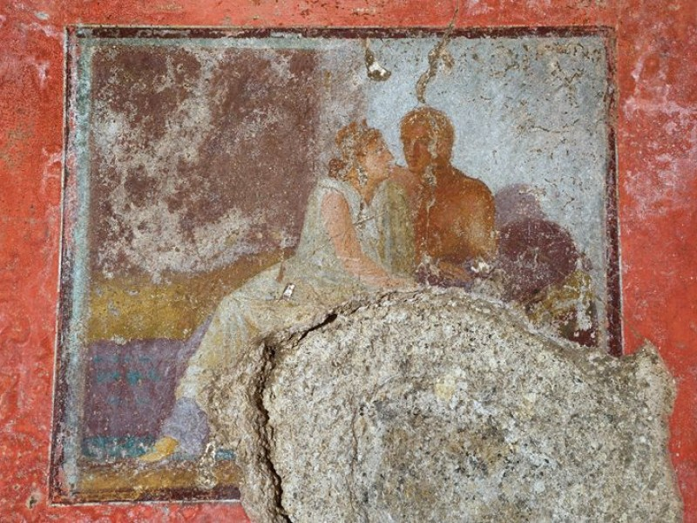
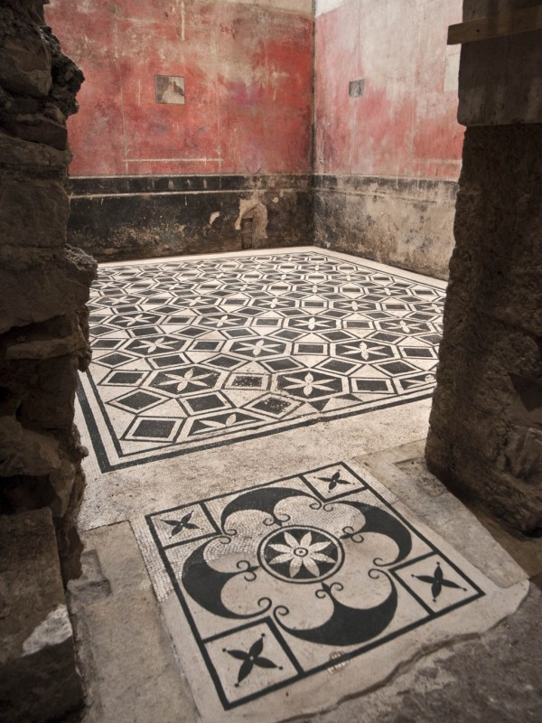
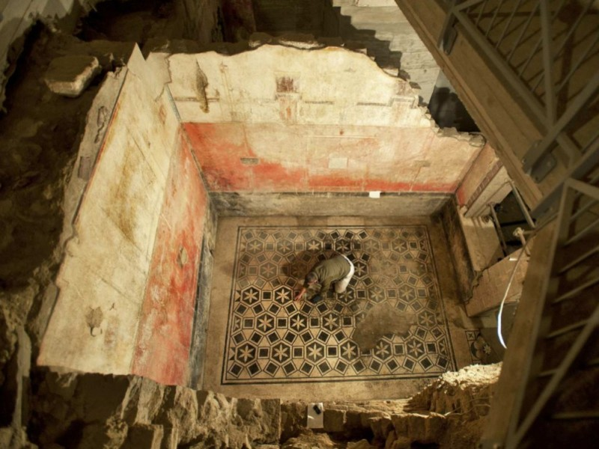

Slide 9
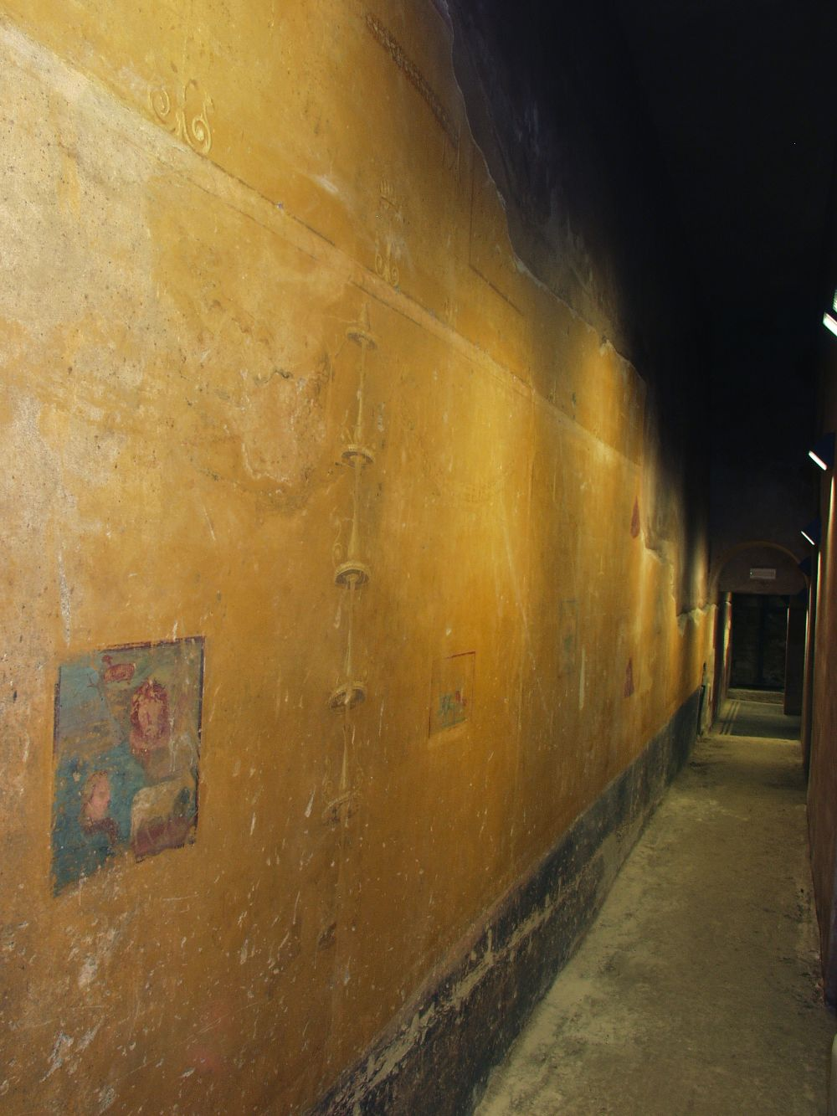

Slide 10
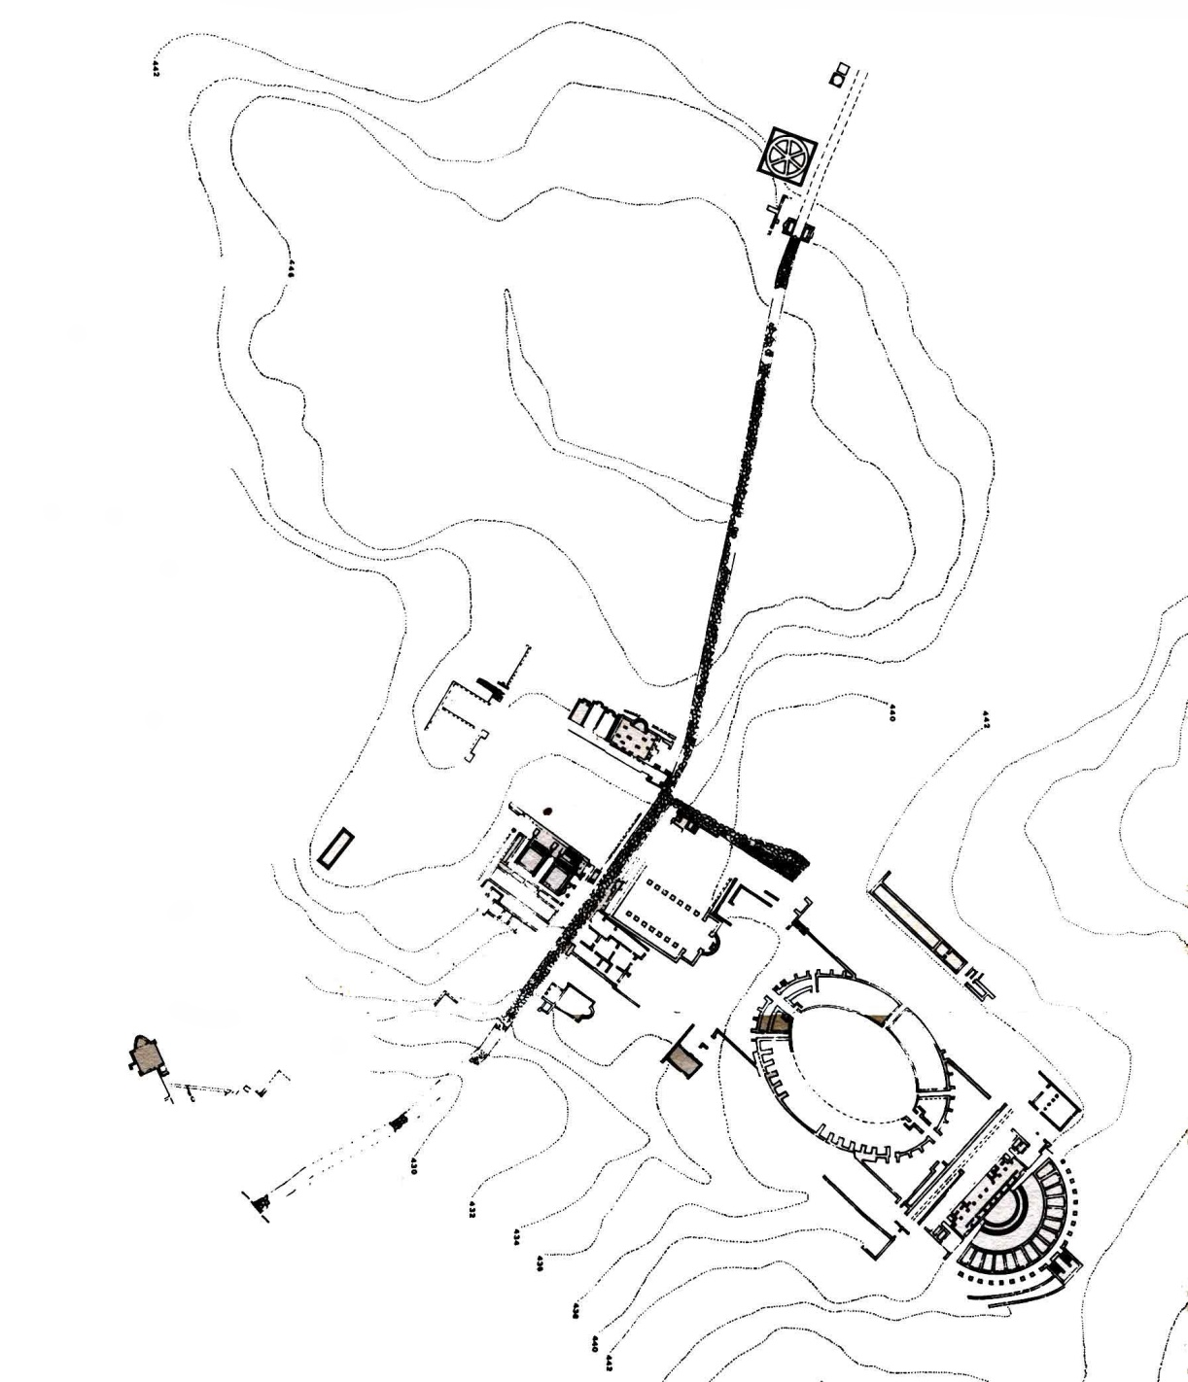
Carsulae
- rímské osídlenie – po výstavbe via Flaminia (220 BC)
malý kúpeľný komplex, v krátkej vzdálenosti – archeologický park
Archeologický park:
- Kostol S. Damiano – pôvodne apsidálna budova z 2. stor. AD
vedľa kostola – obydlia predchádzajúce bazilike (rôzna orientácia)
bazilika – tri lode
- fórum – dva chrámiky – gemini, tabernae, chrámiky, severná časť fóra – budova s tromi apsidami, na východe od nej ďalšia budova s apsidou – komplex je možno kúria
- amfiteáter, divadlo (augustovské, opus reticulatum, tehly na oblúky)
- cisterna
- oblúk S. Damiano – trojprechodový, zachoval sa len centrálny
- cylindrická hrobka na podstavci – 1. stor. AD

Slide 11
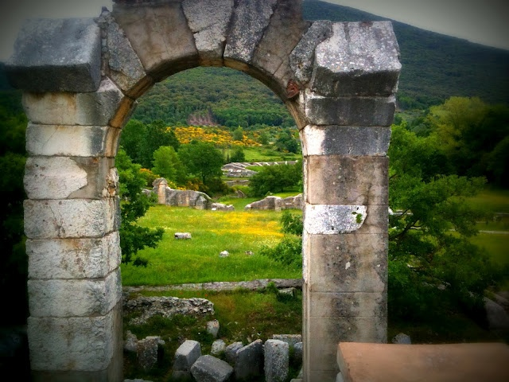
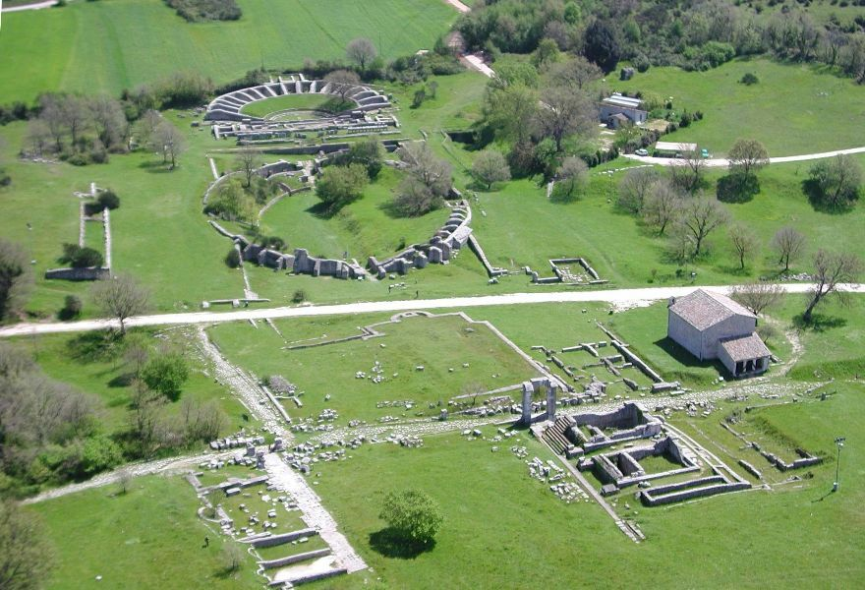
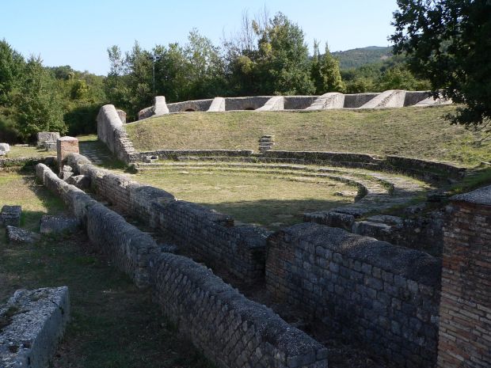
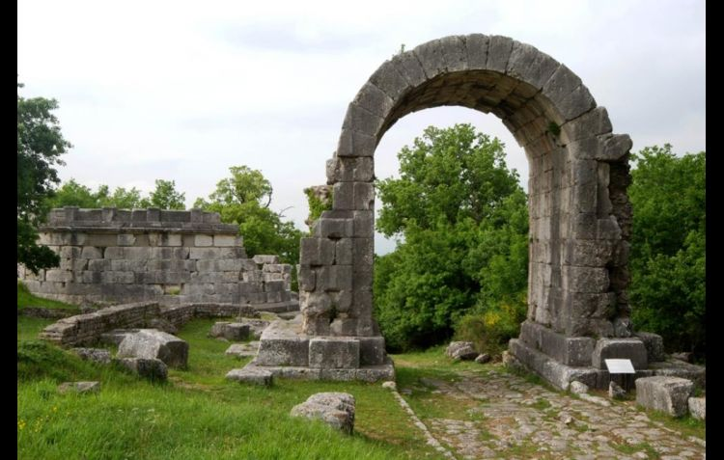

Slide 12
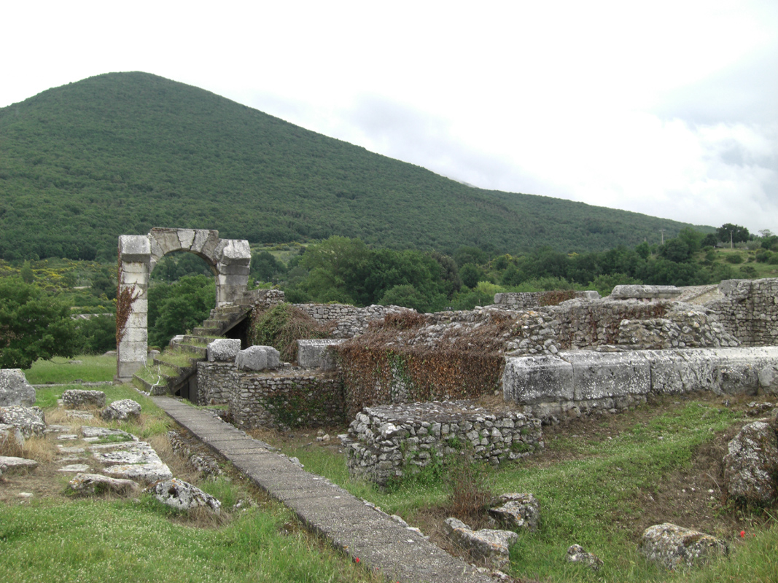
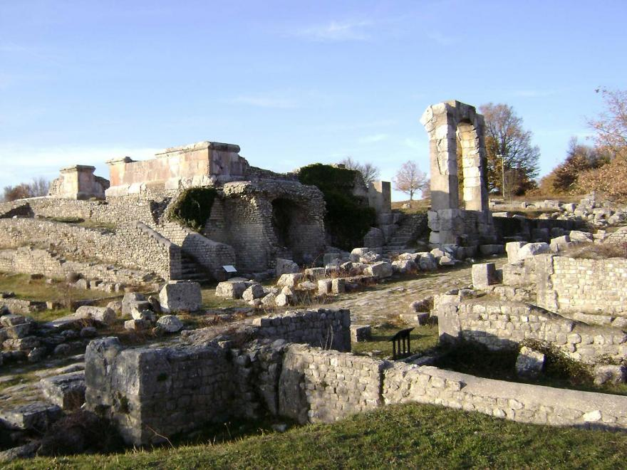
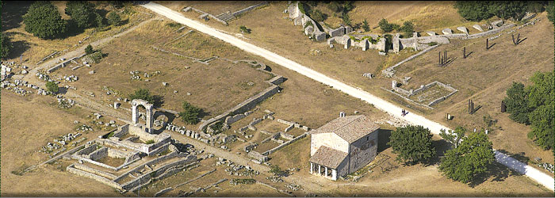

Slide 13
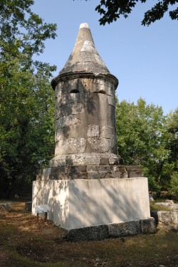
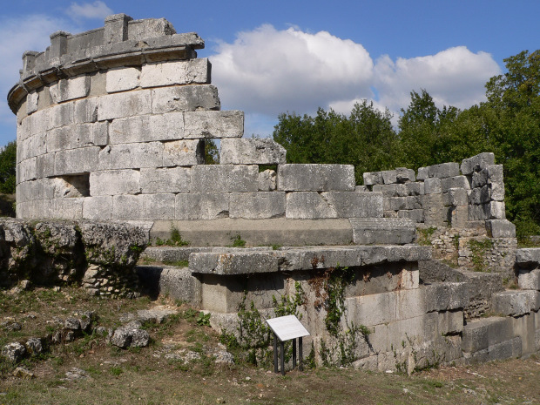

Slide 14
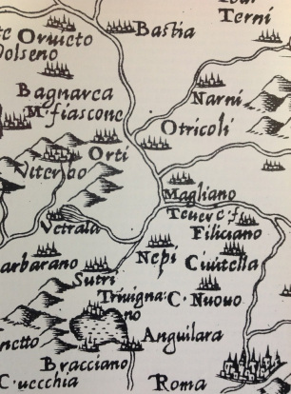
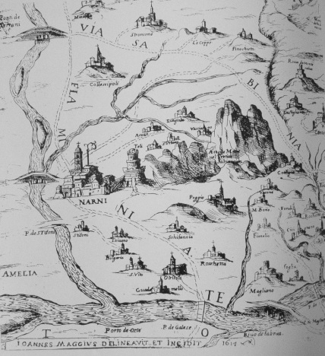
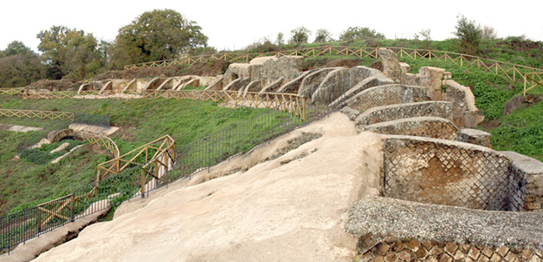
Otricoli
Ocriculum (1. zastávka na via Flaminia)
prístav
skúmané v 18. stor. – na rozkaz Vatikánu – v múzeách sochy: Augustus, Venuša, Jupiter, Claudius
- dva funerálne pamätníky
- kúpele – augustovské – čiastočne zachovaná osemuholníková miestnosť z ktorej pochádza veľká mozaika dnes vo Vatikánskych múzeách
- divadlo – augustovské
- fórum

Slide 15
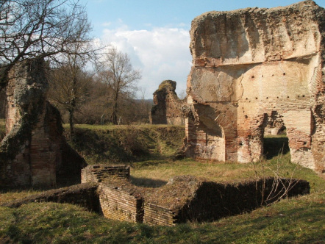
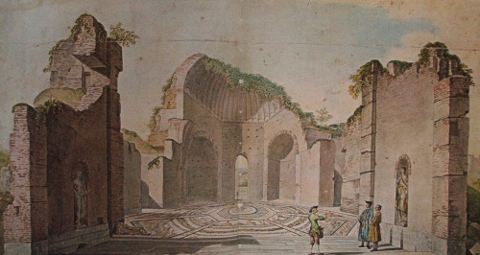
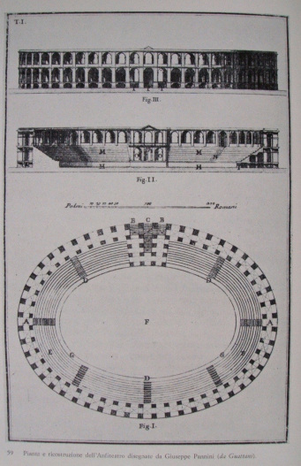
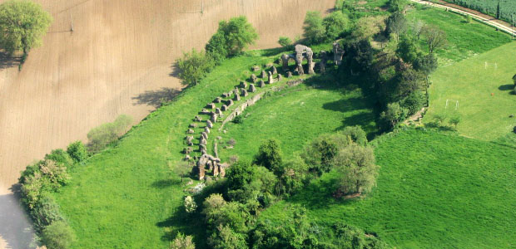
amfiteáter – dva hlavné vstupy, aréna, část cavee

Slide 16
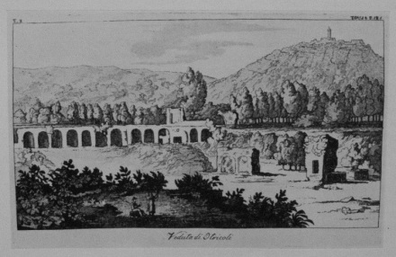
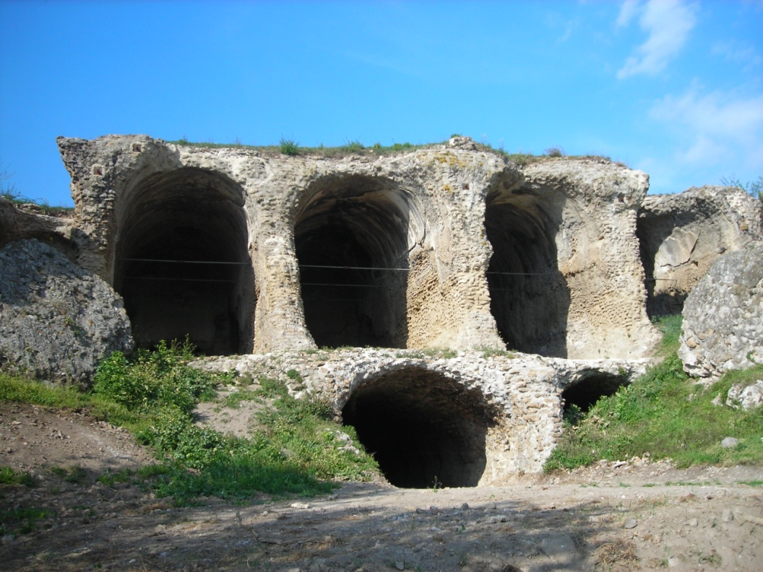
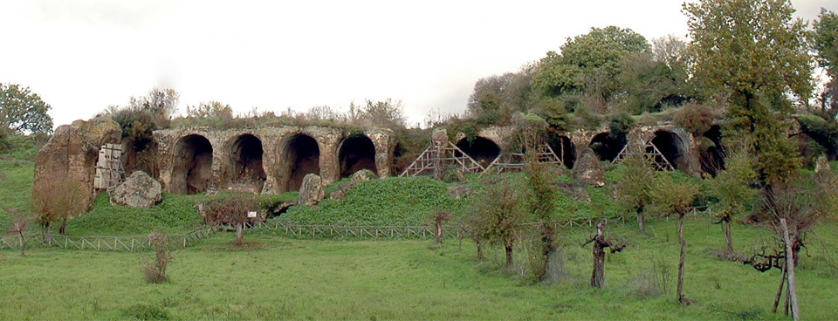
- veľká štruktúra – dlhá 80 m, asi časť veľkej svätyne (Dea Valentia?) – dve poschodia, 12 klenutých miestností – pol. 1. stor. BC

Slide 17
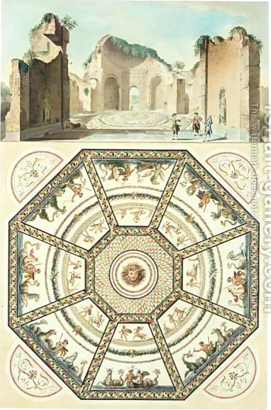
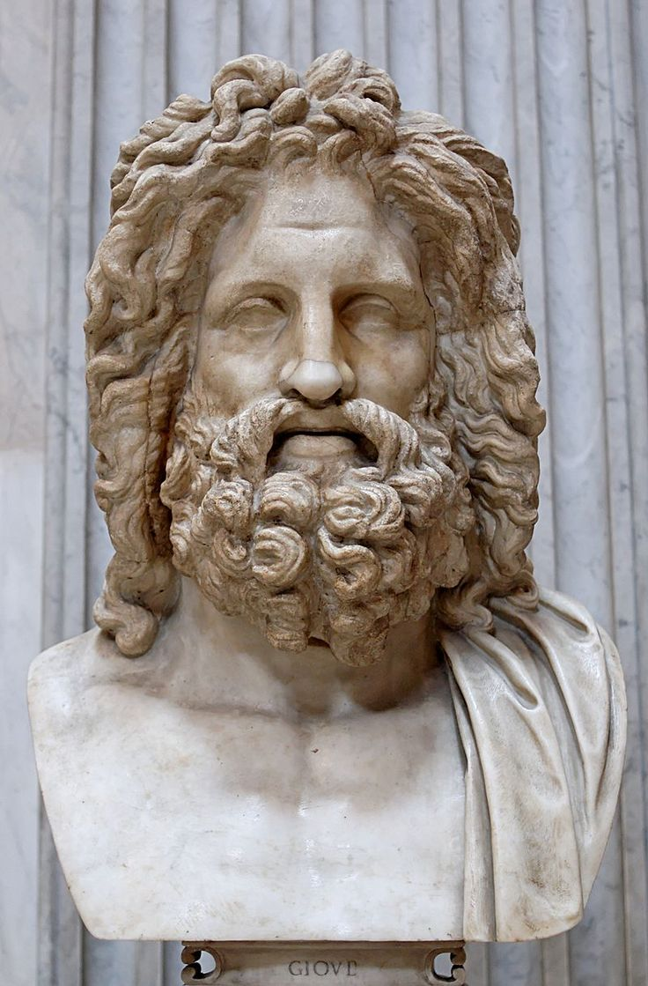

Slide 18
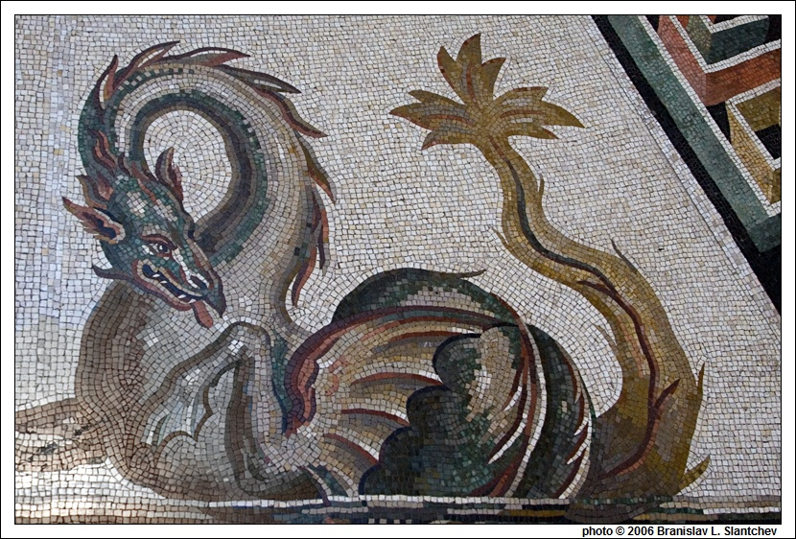
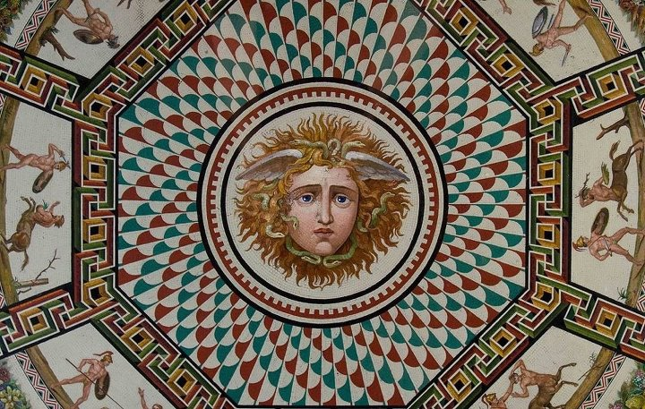
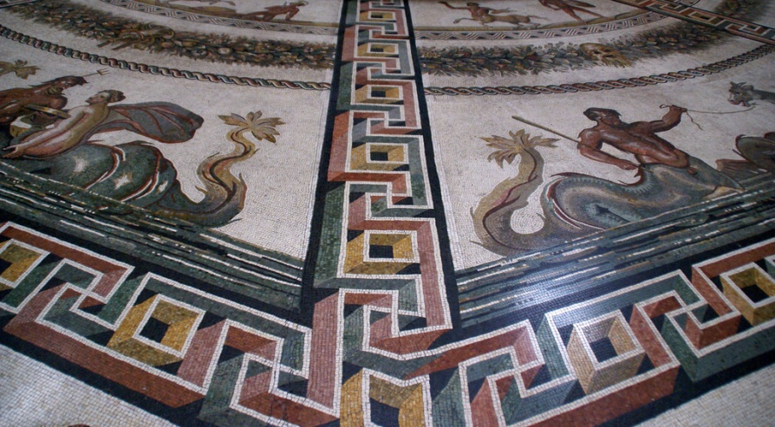
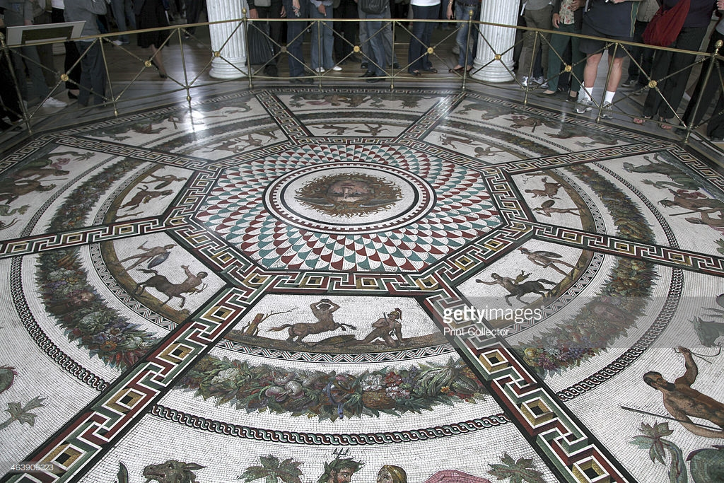
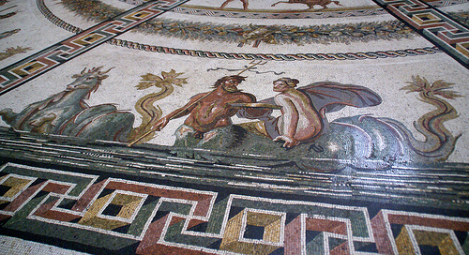

Slide 19
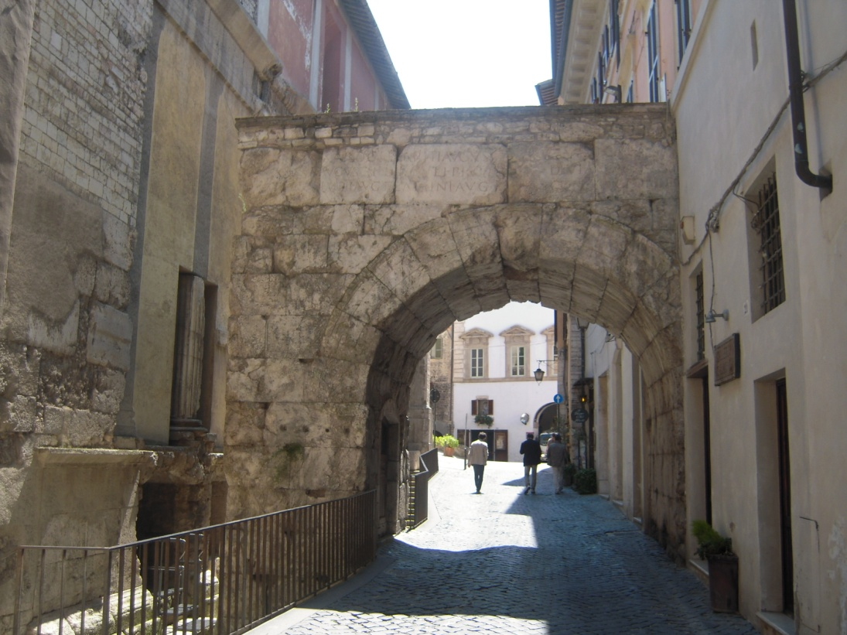
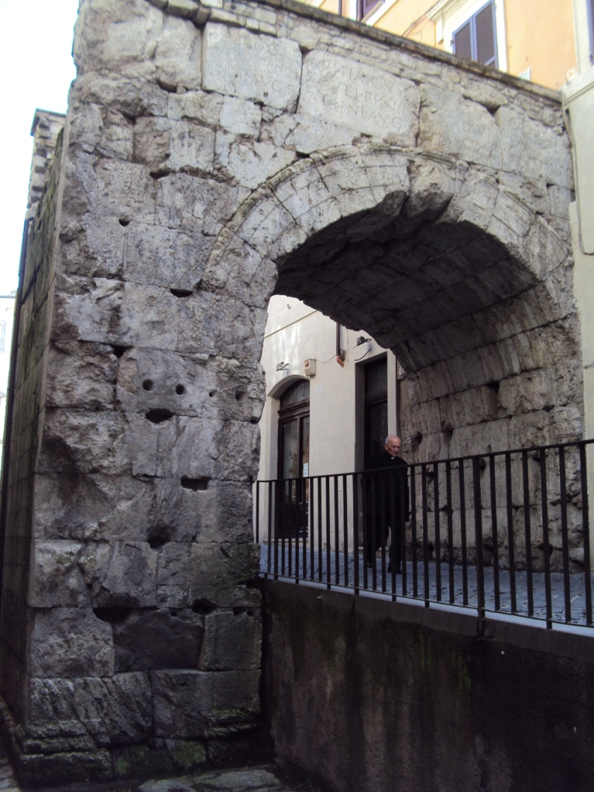
Spoleto
Spoletium
osídlenie v dobe bronzovej
5./4. stor. BC – Umbrovia – castrum, opevnenie z kyklopského muriva
rímska kolónia - 220 BC, dnešné moderné centrum mesta
Sulla – zničil mesto a skonfiškoval majetok (veteráni)
Drusov oblúk
nápis – senát Spoleta nechal vystavať pre Drusa a Germanica
vstup na fórum z cardo
nápis – 23 AD

Slide 20
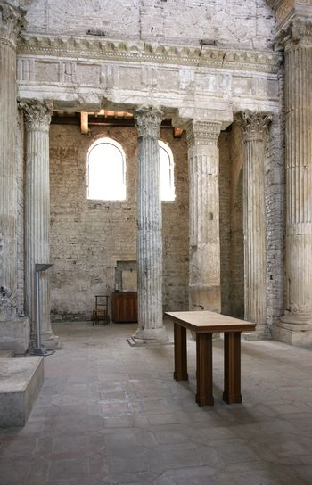
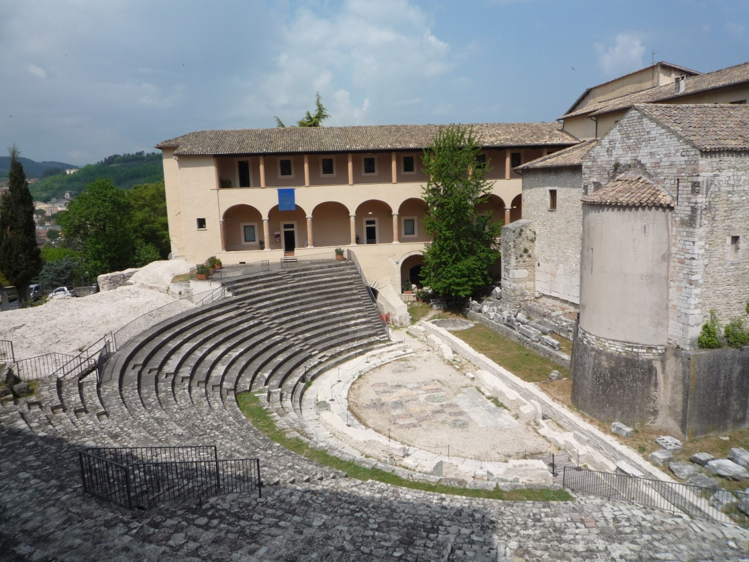
Fórum
vedľa oblúku – augustovský chrám – zabudovaný do kostola S. Ansano
prostylový, tetrastylos
vnútri pódia (3 m vysoké) – dve chodby zakryté monolitickými doskami
dlaždené opus spicatum
palmetový vlys po obvode chrámu
Divadlo
z miestneho kameňa na umelej terase v rámci mesta
cavea (tri vstupy)
zničené zemetrasením
orchestra znovu vydlaždená v 4. stor. AD – farebný mramor

Slide 21
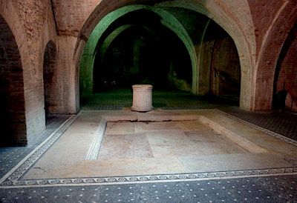
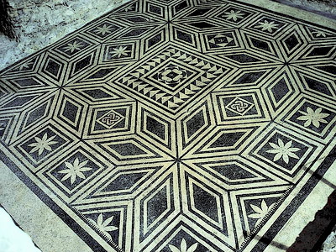
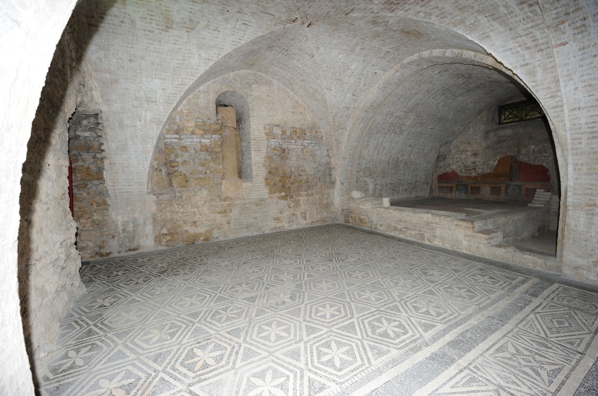
Casa di Vespasia Polla
- Vespasia Polla – matka Vespasiána
neskorá republika
na terase nad fórom
átrium, dve cubiculy, alae, tablinum a triclinium, peristyl
dlaždené mozaikami – geometrické, čierno-biele (julsko-klaudiovské obdobie), trojfarebné (kon.1.stor. – pol.2.stor.AD) - rekonštrukcia

Slide 22
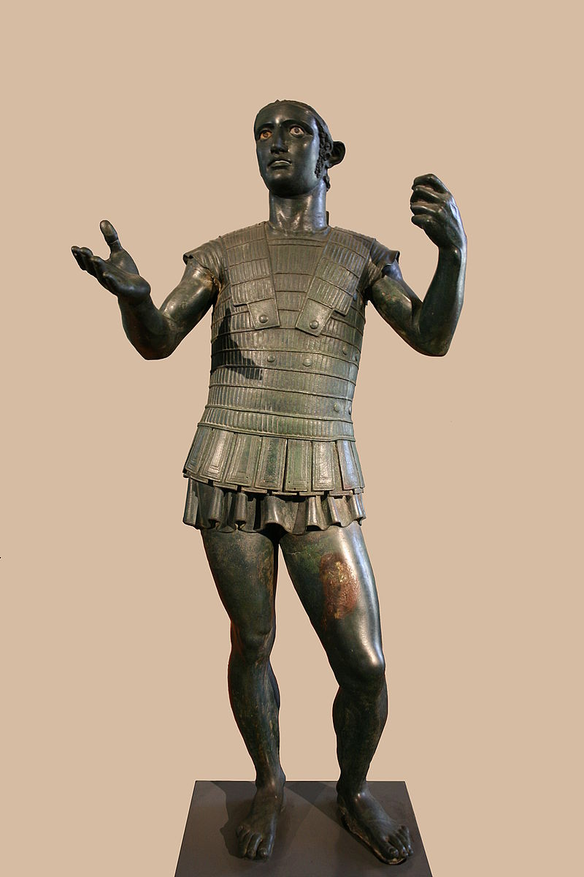
Todi
- Tuder („na hranici“)
málo viditeľné
časť opevnenia – opus quadratum
rímsky amfiteáter
Mars z Todi
- 5./4. stor. BC
- nadživotná veľkosť z jedného kusu
- votívny dar, názov podľa lokality, kde bol nájdený
- idealizovaná podoba osoby, ktorá sochu venovala – podľa nápisu Ahal Trutitis, nie božstvo
- bojovník vo výzbroji, helma chýba, zobrazený v momente liatia libácie z pohára držaného v pravej ruke, v ľavej držal kopiju
- klasicizujúca práca

Slide 23
Etrúria
počiatky utvárania národa – neskorá doba bronzová – 12. – 10. stor. BC – proto-villanovská kultúra
spoločnosť rodového typu – villanovská kultúra (raná doba železná)
vznikajú prvé osídlenia – základ budúcich etruských miest (hlavne na pobreží Tyrhénskeho mora):
Tarquinia
Vulci
Cerveteri
Veii
Vetulonia
Populonia
(Murlo)
kontakty s Feníčanmi a Grékmi
dovoz: šperky, keramika, zlaté, bronzové, strieborné predmety, slonovina – vznik orientalizujúceho obdobia
kon. 8. stor. BC – aristokratická vrstva – zmena spoločenskej štruktúry aj architektúry (rozdelenie miestností podľa orientálneho sveta) - Murlo

Slide 24
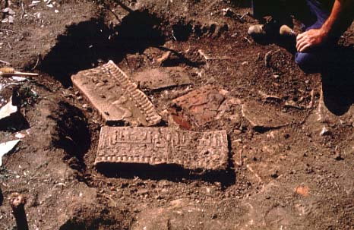
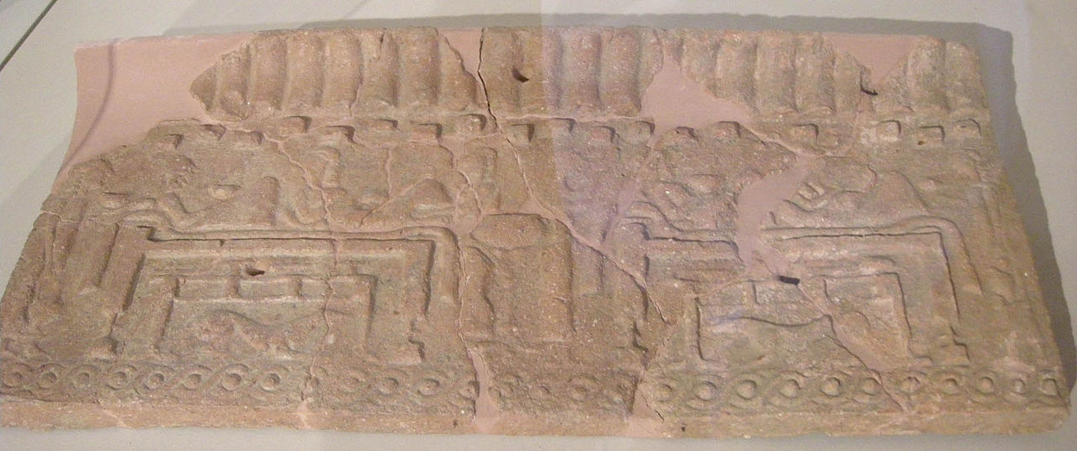
Murlo
orientalizujúca a archaická fáza
blízko ložísk medi a železa – dôvod rozkvetu
najstarší príklad etruskej sídelnej architektúry

Slide 25
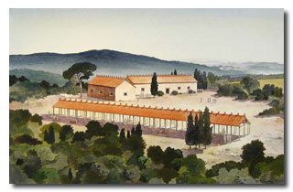
Orientalizujúca fáza (675 – 600 BC) :
a) rezidencia
- rodina regionálneho významu
grécka a miestna keramika – honosnejšia
nálezy: kuchynské potreby, keramika pri stolovaní, kosti, parožie
b) dielne
špecializácia jednotlivých miestností – keramika, parožie, terakota, spracovanie kovu
lokálna produkcia, nie export
c) prvý chrám
cella a dve miestnosti polovičnej
veľkosti po stranách
nálezy: luxusné, popísané nádoby
v strednej časti celly
najstarší príklad chrámovej architektúry
v Taliansku
- požiar v dielňach

Slide 26
Archaická fáza (600 – 535 BC)
- komplex – palác?
- po požiari – prehľadanie územia, odnos použiteľného, vyrovnanie planiny
- 4 krídla stavby okolo centrálneho dvoru
- terakotové dosky, akrotériá – rôzne témy
- považovaná za budovu určenú pre správu, svätyňu, neskôr rezidencia nejakej aristokratickej rodiny, etruská verzia agory
- trónna miestnosť
- budova rozobratá, akrotéria rozbité a zakopané okolo lokality
- miesto nebolo nikdy znova obývané

Slide 27
od zač. 6. stor. – 5. stor. BC – najväčší rozmach etruskej civilizácie
kontakty s Gréckom – zakladanie obchodných osád (Gravisca – Tarquinia)
Gravisca
jeden z najvýznamnejších prístavov antiky
križovatka medzi východom a západom Stredozemného mora
od konca 7. stor. BC – vrcholná republika
objavená 1969, Torelli
rímska kolónia 181 BC, grécka svätyňa
a) Rímska kolónia
založená 181 BC
castrum, pravidelný pôdorys
dĺžka 300 m, tri paralelné ulice, pravidelné usporiadanie

Slide 28
1. Archaické obdobie
Svätyňa Afrodity – grécki obchodníci z Malej Ázie, 580 BC – drahé votívne dary: dinos (maľba divoké kozy), bronzový kotlík s gryfou výzdobou, bronzová soška Afrodity s kopijou a štítom (kultová socha)
v okolí svätyne: dielne na spracovanie kovov
Svätyňa Héry – obchodníci zo Samu, 550 BC
obdobie najväčšieho rozkvetu prístavu
korintská keramika, jónske poháre, drahé kovy
votívne predmety, napr. dary od Sostrata, známy z Herodota ako najbohatší grécky obchodník
v blízkosti, na severe, vzniklo mesto Gravisca
Svätyňa Cavatha a Suri (Persefoné a Apollo, na základe porovnania s Pyrgi)
rozdelené na dve časti, dva oltáre
vznikla na mieste staršej svätyne – pol. 6. stor. BC
mužské božstvo – kovové predmety, ženské – terakota
480/470 BC – úpadok
porážka Etruskov pri Cumae
koncentrácia obchodnej aktivity do Tarquinie
420 BC – fáza transfomrácie
prestavba celého územia Gravisca
cesta viedla priamo k osídleniu, rozdelenie posvätného okrsku

Slide 29
Budova Alfa: Apollo-Suri
Beta: Demetra-Vea
Gamma: Heraion a Aphrodision
Delta: Adonis
Svätyňa Cavatha
prítomnosť už len etruského obyvateľstva
ďalšie rekonštrukcie: 4. stor. BC (kanalizácia, odvodenie územia), kon. 4. stor. BC – krátko pred úplným zničením Rímanmi v 281 BC

Slide 30
Vetulonia
600 BC – súčasťou spolku 12 etruských miest
podľa Sillia Italica – Rimania odtiaľto prevzali magistrátské insignie, liktorov, fasces a kurulský trón
dve veľké nekropoly – približne 1000 hrobiek
kyklopské murivo – 6./5. stor. BC
známe spracovaním zlata
počas Rímskej ríše poklesla dôležitosť
Hrobky:
Tumulo della Peitrera
Tomba del Diavolino II
Tomba della fibula D´oro
Tomba del Belvedere

Slide 31
Domus dei Dolia
znovuotvorenie vykopávok v 2009 – nález domu
sústredenie sa na osídlenie mesta
dom zničený požiarom
veľmi dobre zachované
dôležité hlavne z hľadiska štúdia stavebných techník
Priestor A – sklad – rozdelené na niekoľko častí: sklad potravín v doliách, amfory s vínom a olejom, miestnosti na spracovanie potravín – napr. olivy, sklad jedálenského riadu – poháre, taniere. Dochovali sa múry do výšky 1,6 m a časť podlahy, tzv, cocciopesto, množstvo škridiel
Rezidenčný priestor – na západ od A, maľované steny, dekorácie z nízkeho reliéfu – triclinium (C)
Priestor E – veľké množstvo maľovanej omietky – žltá a červená farba, podlaha s geometrickými motívmi – tablinum (reprezentatívna miestnosť)

Slide 33
Materiál:
- 3. – 1. stor. BC (zničenie domu okolo 80 BC) – možno spôsobené Sullom
- Bronzové sošky – mužské, kone, množstvo keramického materiálu každodennej potreby, architektonické prvky

Slide 34
474 BC – Cumae – Etruskovia porazení – na pomoc obyvateľom Cumae prišli Syrakúzania
úpadok etruských pobrežných miest
rozkvet vnútrozemských miest (Chiusi, Cortona, Volsinii-Orvieto, Perugia, Arezzo) – ekonomika založená na poľnohospodárstve. Import do oblasti cez Jadranské more a prístavy Adria, Spina
helenizmus v Etrúrii – romanizácia (396 BC – Veje (zničenie), 351 BC – Tarqunia (dohoda), Cerveteri – čestné občianstvo, 264 BC – Volsínie)
Perugia
na kopci – dve návršia: Colle Landone, Monte del Sole
pramene:
a) mesto založené Achájcami
b) stredoveká literatúra: Etrusk menom Euliste
- mesto údajne obývané aj umbrijským národom pred Etruskami

Slide 35
osídlenie archeologicky doložené od 9. – 8. stor. BC – malé sídliská na vrcholkoch – villanovská keramika, tkáčske závažia, cievky, fragmenty piecok, mazanica z chatrčí, odpad z pecí (tkáčska remeselná výroba?)
2. pol. 6. stor. BC – urbanizácia, nekropoly, architektonické terakoty z chrámov, buccherový abecedár – najstarší záznam písma v Perugi,
opevnenie: travertínové, 3 km, stavba v 3. stor. BC (niektoré úseky sú staršie – 4. stor. BC)
šesť brán + menšie vstupy pre chodcov
Arco Etrusco (Arco di Augusto)
travertínové bloky poukladané na seba v pravidelných radoch
dve veže lichobežníkového tvaru s ornamentálnou fasádou
polkruhová klenba
Augusta Perusia
po bokoch sochy z pieskovca – ochrancovia mesta
vlys – triglyfy (pilastre s jónskymi hlavicami), a metópy (štíty), nad vlysom – druhý oblúk

Slide 37
vnútorná štruktúra – nezmenená podoba až do stredoveku
cisterny, studne, nádrže, kanalizácia
cestná sieť – os sever-juh (cardo), východ-západ (decumanus)
fórum – rozsiahla terasa spevnená travertínovými kvádrami
Svätyňa pod katedrálou
kultové miesto už v 7. stor. BC – bucchero
architektonické polychrómové terakoty – 4. stor. BC – antefix zobrazujúci Satyra (polychrómia)
zvyšky: 2. – 1. stor. BC – architektonické časti (jónske hlavica, patky a rímsy), základy
zasvätená Uni (alebo Vulcanovi)
ostatné kultové miesta doložené len sporadickými fragmentami z terakoty – obloženia chrámov v blízkosti mesta (antefixy) a bronzových sošiek
ďalšie chrámy rozmiestnené v blízkosti mestských hradieb zasvätené božstvám: Tinia (Jupiter), Uni (Juno), Tinas Clenar (Dioskúrovia), Tlenasi (Tlennasis), Lurmita, Sethlans (Hefaistos), Selvans (Silvanus), Vulcanus

Slide 38
Chrám San Faustino
zvyšky malého chrámu s otvoreným tympanom – poloha S. Faustino
pri ceste smerom do Orvieta
rímske mince: chrám využívaný od 6. stor. BC – 2. stor. AD
identifikovaných niekoľko štruktúr
architektonické terakoty (figuratívne – na fasáde a čele trámov (bakchantky a satyrovia), nefiguratívne – imbrexy a teguly)
kult Dionýza alebo liečiteľské kulty
obetná jama: mince (Augustus, Tiberius, Nero, Hadrián)
veľké množstvo keramiky

Slide 39
Nekropoly
najstaršie nekropoly – 9. – 8. stor. BC – hrob s mečom s anténovitou rukoväťou (Fontivegge) – trieda bojovníkov, spony
7. – 6. stor. BC – orientalizujúce obdobie – importy v hroboch – korintská keramika, S. Mariano – vozy pokryté bronzovými plechmi zdobené tepaním

Slide 40
Nekropoly:
Palazzone – Ipogeo dei Volumni (6. stor. BC – 2./1. stor. BC, asi 200 komorových hrobiek)
Sperandio – S. Caterinus Vecchio
Monteluce
Frontone
od kostrového ku kremačnému spôsobu pochovávania (4. stor. BC)
hrobky pozostávajú z viacerých miestností – vytesané do usadenej horniny, alebo s valenou klenbou z travertínu
od 4. stor. BC – okrem brnenia (helma, štít, náholenice, meče, oštepy) pridávajú aj bronzové vázy spolu s kottabom a kráterom – symboly hostiny (častokrát rodinné dedičstvo), strigily – spojenie so svetom atlétov
urny z travertínu – reliéfna výzdoba na prednej strane, polychrómia
scény: mytologické, vojnové výjavy, hostiny, morské príšery
pohrebná výbava: keramický riad s čiernym alebo červeným firnisom, unguentáriá, bronzové zrkadlá
kontinuálne využívanie až do rímskej doby (etruské a latinské nápisy na urnách)

Slide 42
Podzemná hrobka Volumniovcov
nekropola Il Palazzone
helenistické obdobie – 3. stor. BC
kopíruje pôdorys etruského domu, 10 miestností
vytesaná do terénu, dromos
na zárubni nad vstupom – trojriadkový nápis v etruštine o stavbe hrobky
pri vstupe obdĺžnikové átrium so stropom imitujúcim sedlovú strechu, z átria do dvoch kubikúl, na konci tablinum, dve alae
tablinum – sedem pohrebných urien (6 etruských - travertín, 1 rímska - mramor)
Arnth Velimnas Aules – na kliné v polosede, na urne namaľovaná brána do podsvetia a po jej stranách stoja dve Lasy – okrídlené ženské božstvá
napravo štyri urny z travertínu – dedo, otec, syn+1
naľavo – dcéra Veilia – na urne v sede, zobrazená počas hodovania+1
mramorová urna – posledný zosnulý – rímska stavba zdobená girlandami, 1. stor. BC

Slide 44
Ďalšie hrobky:
Hrobka Cai Cutu – 1983, 50 urien
Hrobka Satna – 1968, 8 urien
Hrobka Cai Carcu – 1968, 26 urien
Hrobka Anei Marcna – 2008, 8 urien
Hrobka Cacni – 2003, 22 urien
Hrobka Elce 1 – 6 urien
Hrobka Via Solatia – 1993, 1 pohreb
Lokalita Casaglia – 1985, 4 urny z helenistického obdobia

Slide 45
Hrobka pri Città della Pieve
2015, 20 km JZ od Perugie, nájdená náhodne
4. stor. BC
nedotknutá hrobka so sarkofágmi, pohrebnou výbavou a mramorovou hlavou
vstup zapečatený ťažkou kamennou doskou
2 mramorové urny, 2 sarkofágy a pohrebná výbava
kamenná urna – etruský nápis – meno Lars – kostrové pozostatky

